Slide 1
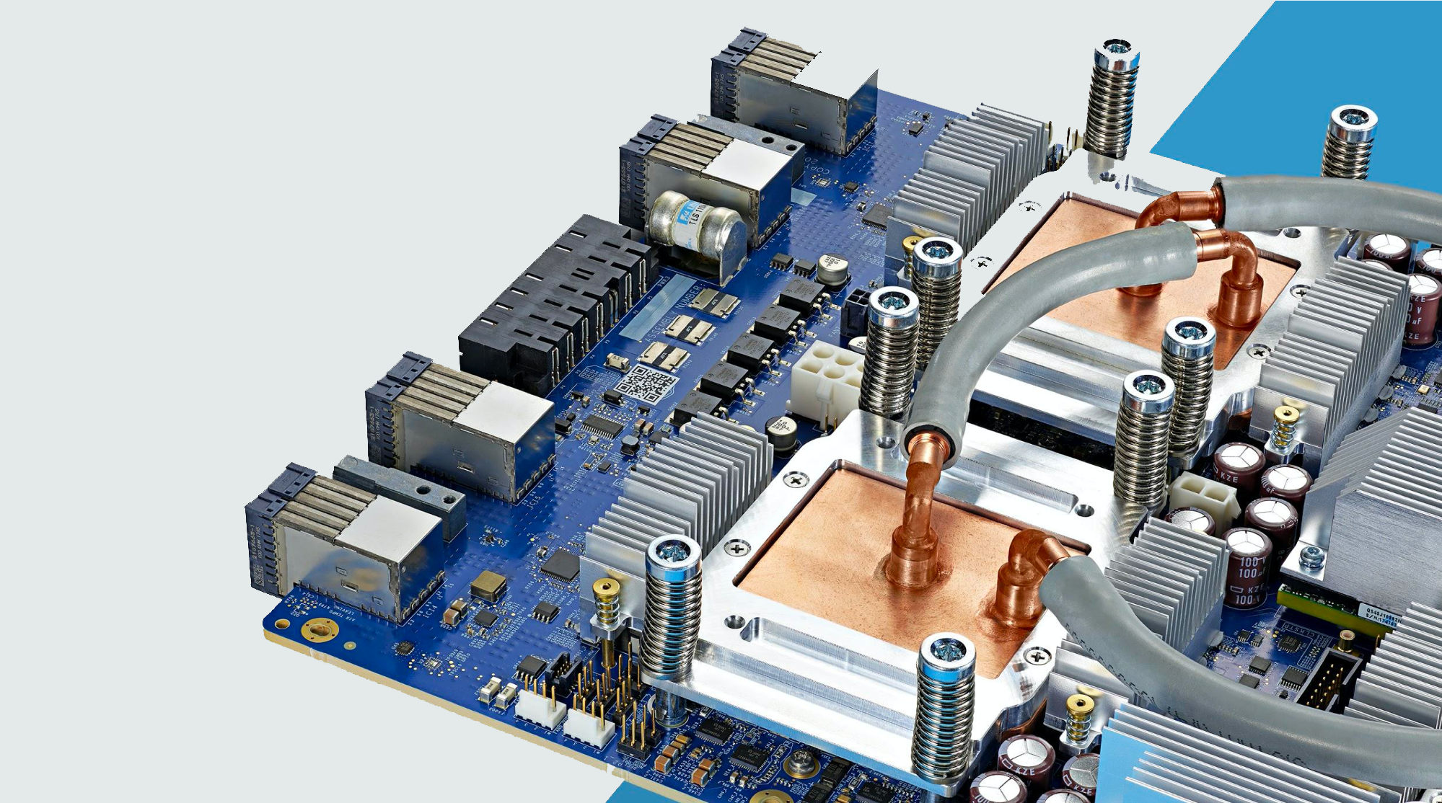
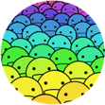
Google TPU2第一款训练卡
ZOMI

Slide 2
Talk Overview
AI 计算体系
深度学习计算模式
计算体系与矩阵运算
AI 芯片基础
通用处理器 CPU
从数据看 CPU 计算
通用图形处理器 GPU
AI专用处理器 NPU/TPU
计算体系架构的黄金10年
华为昇腾 NPU
达芬奇架构
昇腾AI处理器
谷歌 TPU
TPU 核心脉动阵列
TPU 系列架构
特斯拉 DOJO
DOJO 架构
国内外其他AI芯片
AI芯片的思考

Slide 3
Talk Overview
国外 AI 芯片
英伟达 GPU 芯片架构剖析
特斯拉 DOJO 芯片架构剖析
谷歌 TPU 芯片架构剖析
AI 芯片架构的思考

Slide 4
Talk Overview
国外 AI 芯片
英伟达 GPU 芯片架构剖析
特斯拉 DOJO 芯片架构剖析
谷歌 TPU 芯片架构剖析
AI 芯片架构的思考
TPU 历史发展
TPU1 脉动阵列细节
TPU2 第一款训练卡
TPU3 性能 POD 超算
TPU4 超级互联

Slide 5
TPU2 产品形态

Slide 6
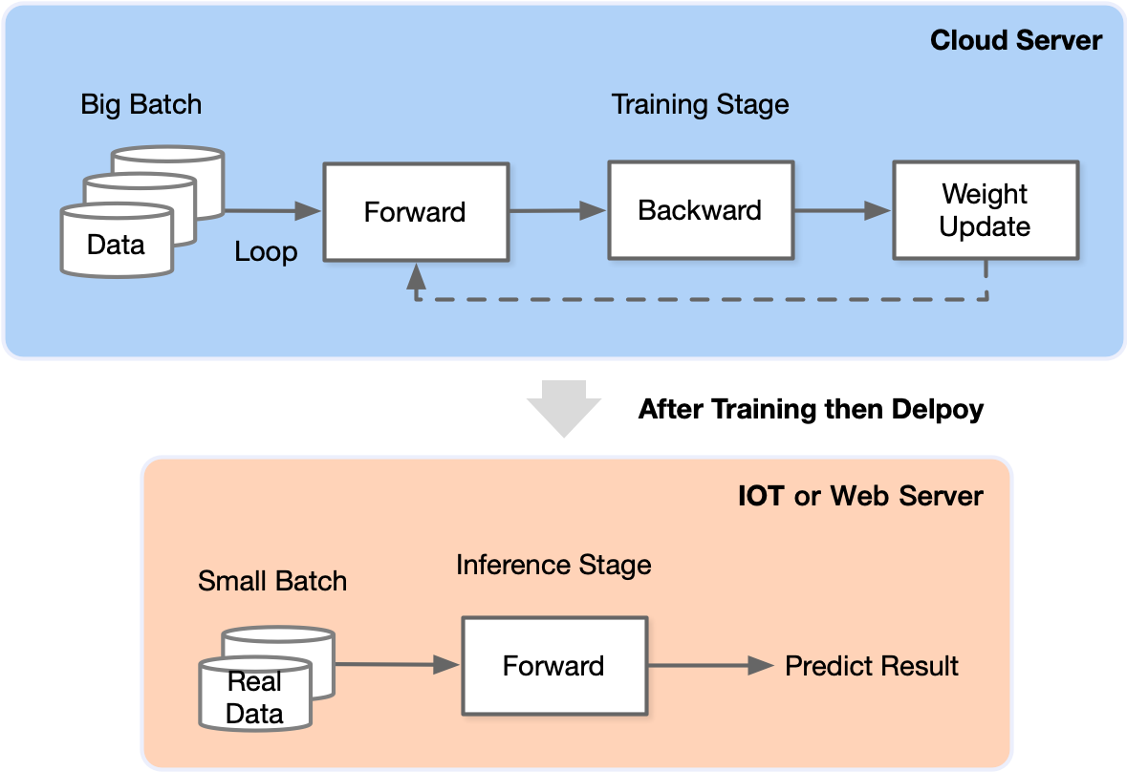
业务场景变化：从TPU V1 推理到 TPU V2 训练
训练过程通过设计合适 AI 模型结构以及损失函数和优化算法，将数据集以 mini-batch 反复进行前向计算并计算损失，反向计算梯度利用优化函数来更新模型，使得损失函数最小。训练过程最重要是梯度计算和反向传播。
推理在训练好的模型结构和参数基础上，一次前向传播得到模型输出过程。相对于训练，推理不涉及梯度和损失优化。最终目标是将训练好的模型部署生产环境中。

Slide 7
推理相比训练的新特点与挑战
模型被部署为长期运行的服务
推理有更苛刻的资源约束
推理不需要反向传播梯度下降
部署的设备型号更加多样

Slide 8
训练的难点
1、训练并行化更难。推理阶段，每个推理都是独立的，因此 DSA 芯片集群可以横向扩展。而训练需要迭代运行数百万个示例，协调跨并行资源（因为训练到最后，必须生成一组一致的权重作为答案！）
2、计算更难。反向传播需要计算模型每一阶段变量的导数，包括更高精度的激活函数（甚至是超函数）和转置权重矩阵 W T W^TW
T
的乘法。
3、训练需要更多内存。权重更新数据来自前向和反向传播的临时中间值，当然中间值需要被保留，因而大大提高了存储要求；这些临时存储需求可能是权重存储空间的 10 倍。
4、它必须更具可编程性。训练算法和模型不断变化，因此在设计期间仅限于当前最佳实践算法的 DSA 可能会很快过时。
5、短整数可以用于推理，但要充分捕捉训练期间许多小权重更新的总和通常需要浮点运算。

Slide 9
TPU v2 的设计遵循了 TPU v1 中的设计原则：使用大型二维矩阵乘法单元（Matrix Multiply Unit）脉动阵列来减少面积和能量，以及一个软件控制的大容量片上存储器，而不是 cache

Slide 10
只要将 TPUv1 架构设计稍作更改，就可以得到 TPUv2；
而对 TPUv2 架构的修改，就是训练与推理的差别。

Slide 11
1. TPU2 vs TPU1

Slide 12
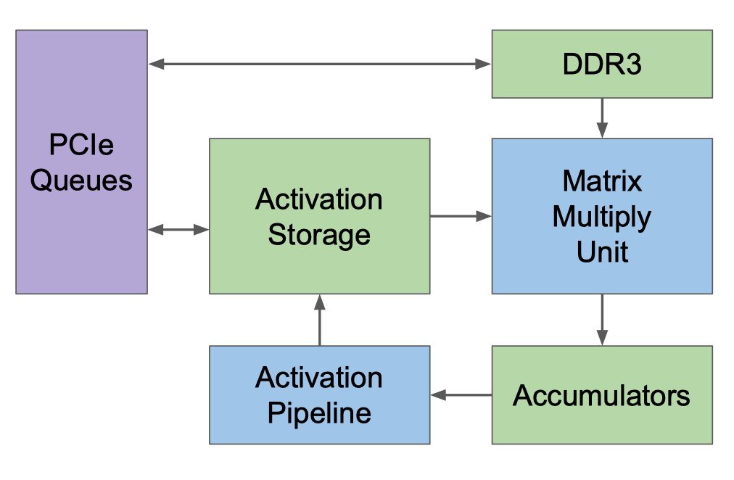
TPUv2 Changes
TPU v1 只支持 INT8 计算，对训练而言动态范围不够大，因此 Google 在 TPU v2 引入 BFloat16 用于训练;
训练并行比推理的并行更难。由于针对的是训练而非推理，所以 TPU v2 可编程性也比 TPU v1 更高。

Slide 13
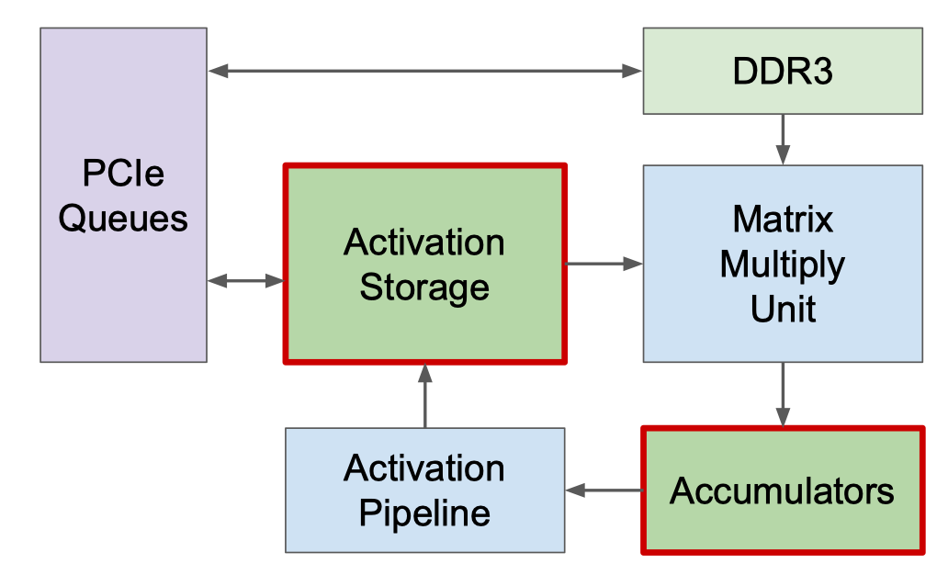
TPUv2 Changes 1
TPU v1有两个存储区域：Accumulator 和 Activation Storage， Accumulator 负责储存矩阵相乘结果， Activation Storage 负责储存激活函数输出。

Slide 14
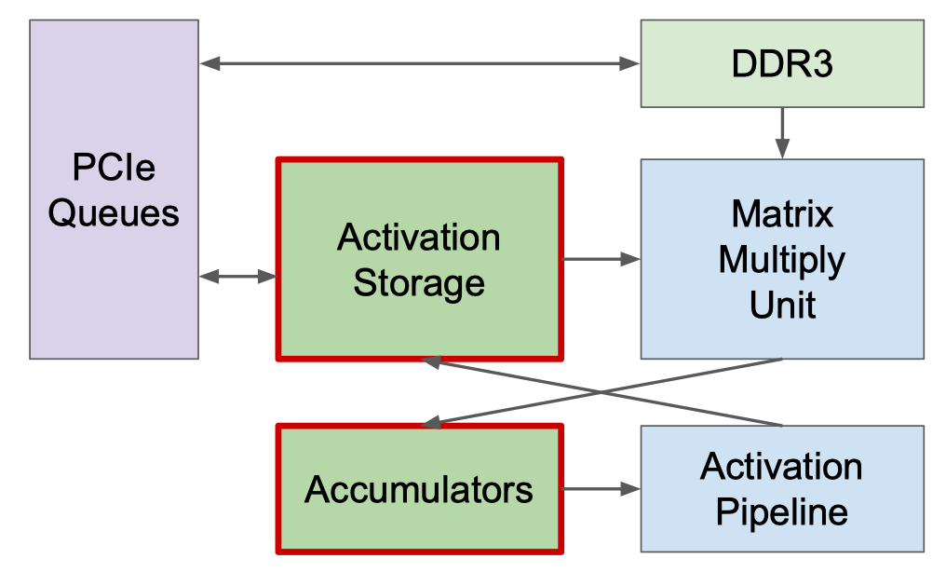
TPUv2 Changes 1
TPU v2 将 Accumulator 和 Activation Storage 两个互相独立的缓冲区调整位置。
合并为向量存储区（Vector Memory），从而提高可编程性，这也更类似传统的L1 Cache。

Slide 15
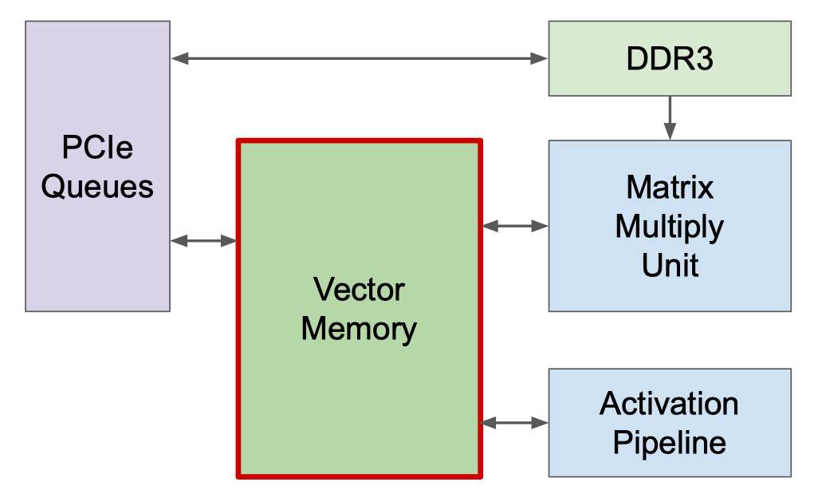
TPUv2 Changes 1
TPU v2 将 Accumulator 和 Activation Storage 两个互相独立的缓冲区调整位置。
合并为向量存储区（Vector Memory），从而提高可编程性，这也更类似传统的L1 Cache。

Slide 16
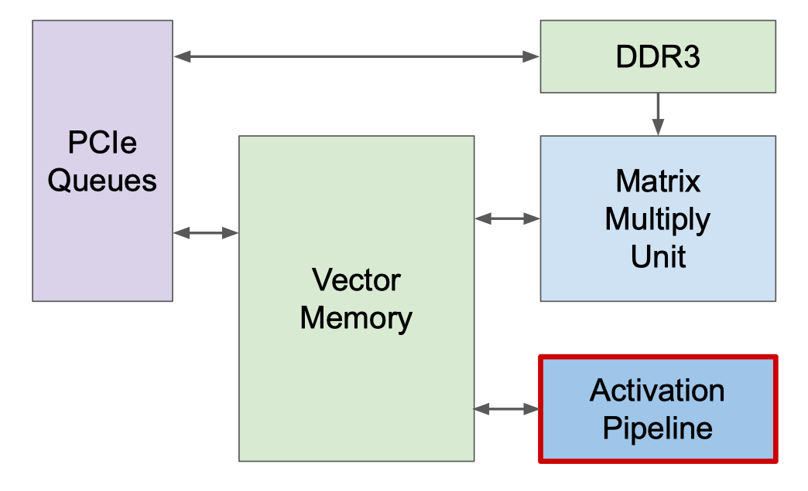
TPUv2 Changes 2
单个 Vector 存储器，而不是固定功能单元之间的缓冲区。

Slide 17
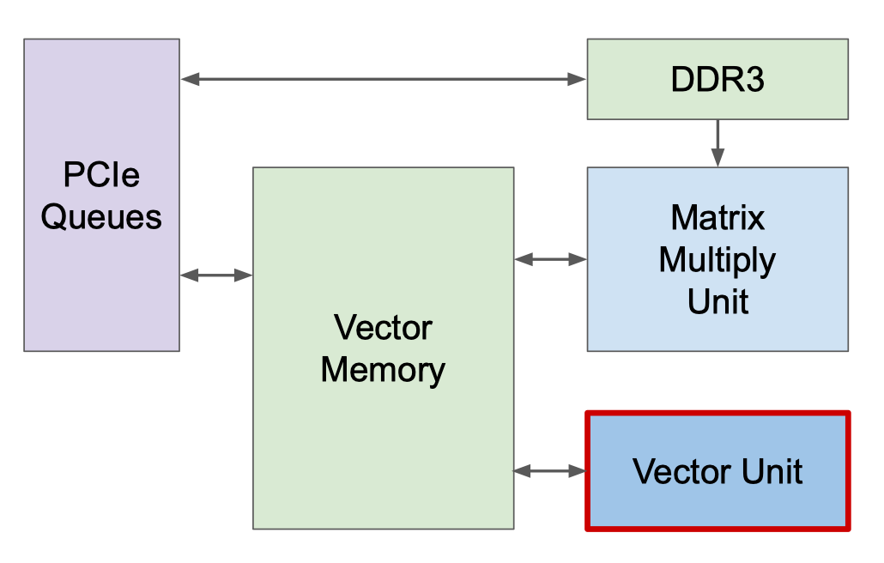
TPUv2 Changes 2
针对激活函数管道（Activation Pipeline），TPU v1 Pipeline 包含一组负责非线性激活函数运算的固定功能单元。
TPU v2 则将其改为可编程的向量单元（Vector Unit），使其对编译器和编程人员而言更易用。

Slide 18
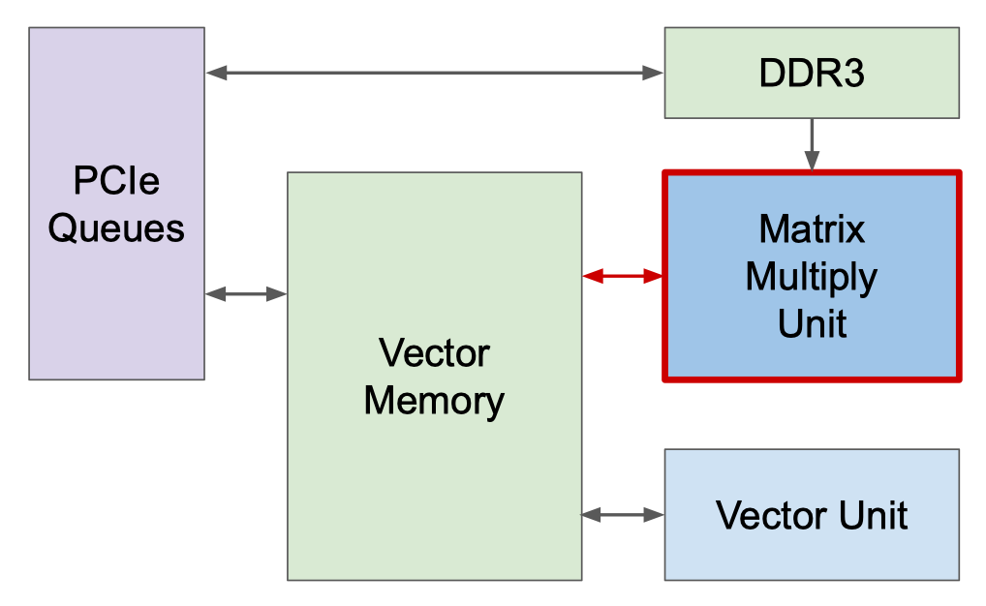
TPUv2 Changes 3
将矩阵乘法单元 MXU 直接与向量存储区 VU 连接。
如此一来，矩阵乘法单元 MXU 就成为向量单元 VU 的协处理器。
这种结构对编译器和编程人员而言更友好。

Slide 19
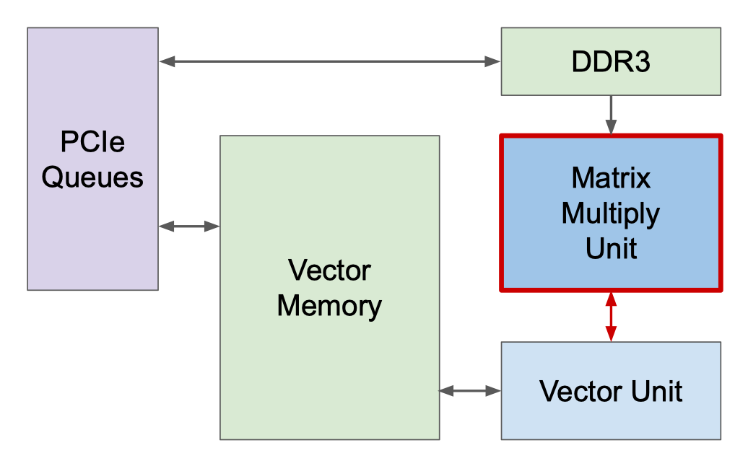
TPUv2 Changes 3
将矩阵乘法单元 MXU 直接与向量存储区 VU 连接。
如此一来，矩阵乘法单元 MXU 就成为向量单元 VU 的协处理器。
这种结构对编译器和编程人员而言更友好。

Slide 20
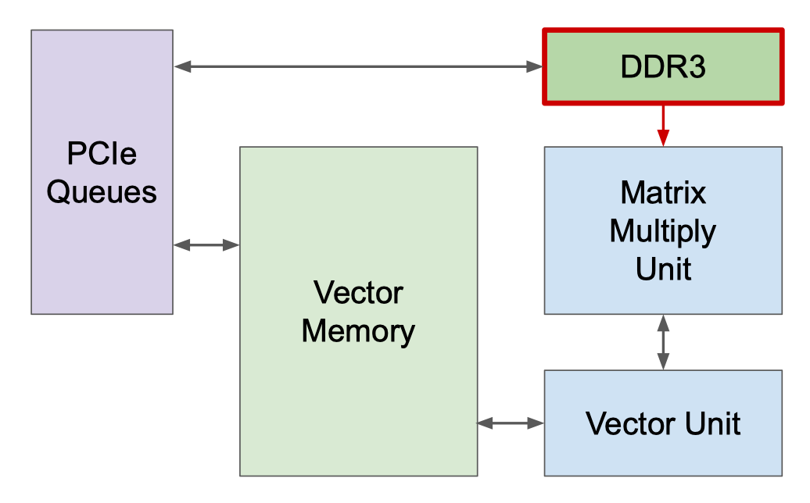
TPUv2 Changes 4
TPU v1 使用 DDR3 内存，因为它针对的是推理，只需使用已有的权重，不需要生成权重。
TPU v2 针对训练场景，既要读取权重，也要写入权重，所以在 v2 将原本 DDR3 改为与向量存储区相连，既能向其读取数据，又能向其写入数据。

Slide 21
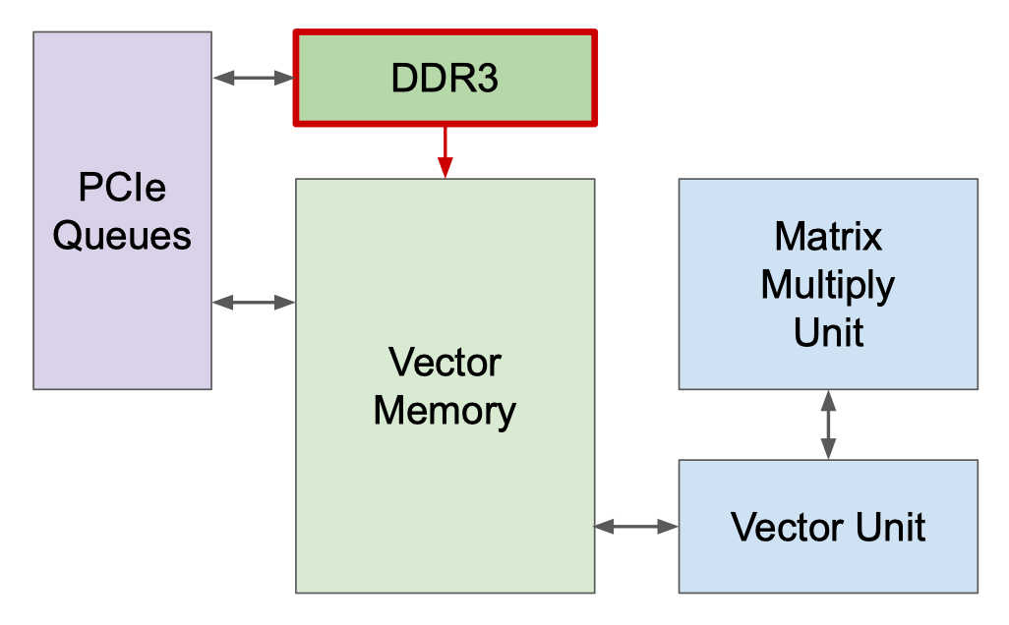
TPUv2 Changes 4
TPU v1 使用 DDR3 内存，因为它针对的是推理，只需使用已有的权重，不需要生成权重。
TPU v2 针对训练场景，既要读取权重，也要写入权重，所以在 v2 将原本 DDR3 改为与向量存储区相连，既能向其读取数据，又能向其写入数据。

Slide 22
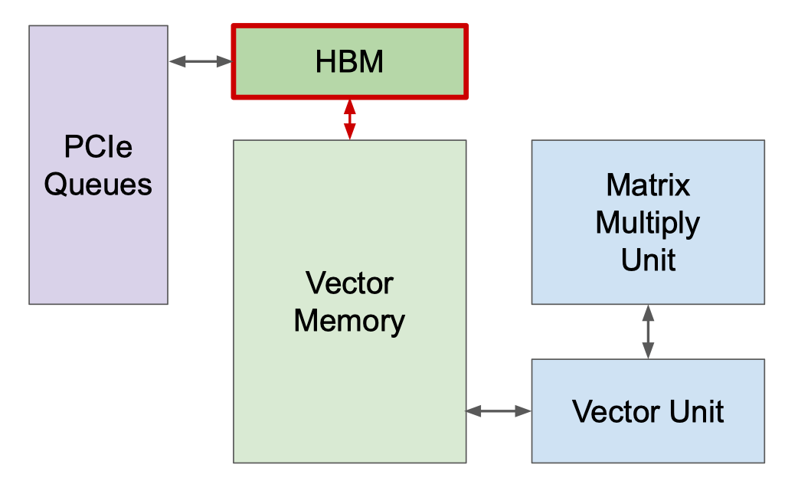
TPUv2 Changes 5
将 DDR3 改为 HBM，从 DDR3 读取参数速度太慢，影响性能，而 HBM 读写速度快 20 倍。

Slide 23
2. TPU2 核心

Slide 24
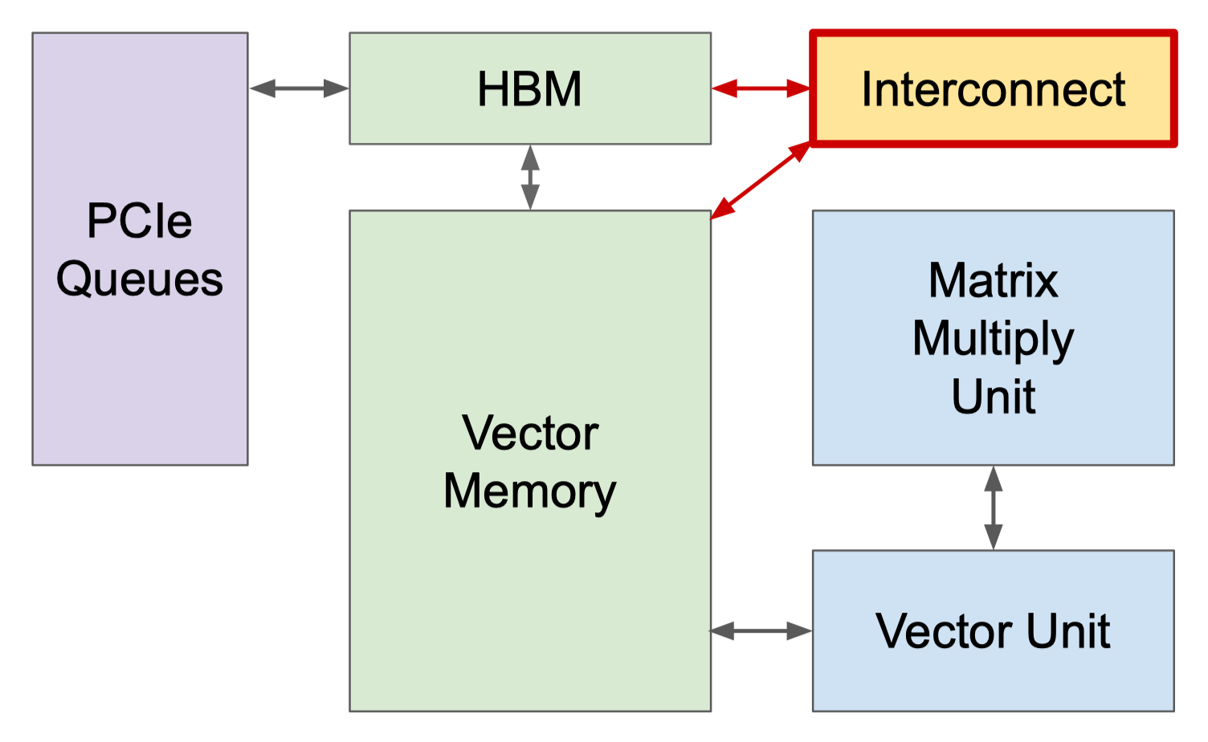
TPUv2 Changes
在 HBM 和 向量存储区之间增加互连（Interconnect），用于TPU之间的连接，组成 Pod 超级计算机。

Slide 25
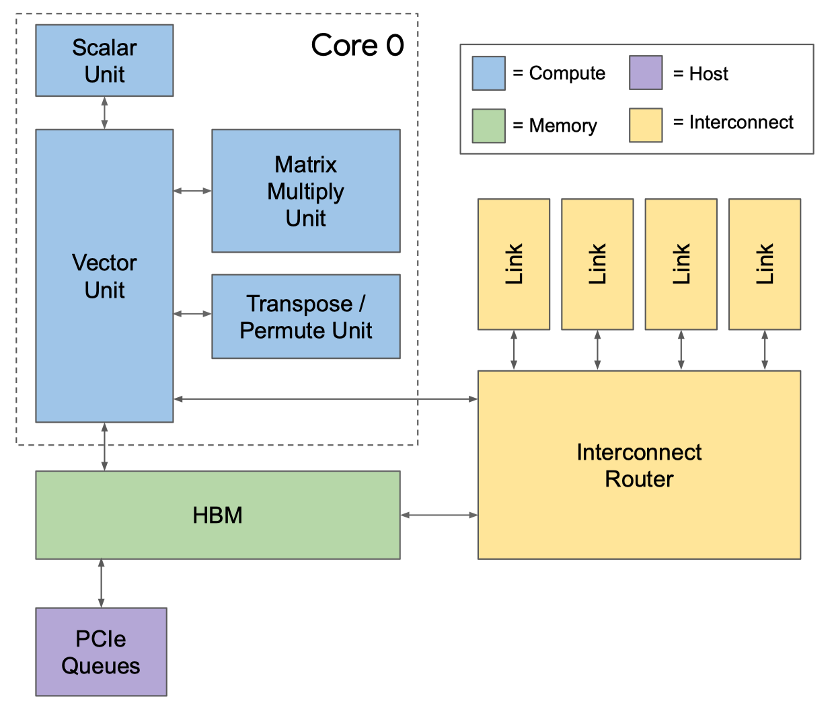
TPUv2 Changes
高带宽内存 High Bandwidth Memory, HBM：TPU v1 中的大多数神经网络都受到内存限制，故使用 HBM。
使用一个中间衬底，通过 32 条 128 bit 总线将 TPUv2 芯片连接到 4 个短 DRAM 芯片堆栈，从而提供了 20 倍于 TPUv1 的带宽。

Slide 26
TPUv2 Changes
核间互联 Interconnect Router：为了实现 2D 环面连接，以组成 Pod 超级计算机，芯片有四个自定义的核间互连（ICI）链路，每个链路运行在 TPUv2 中，每方向 496Gbits/s。

Slide 27
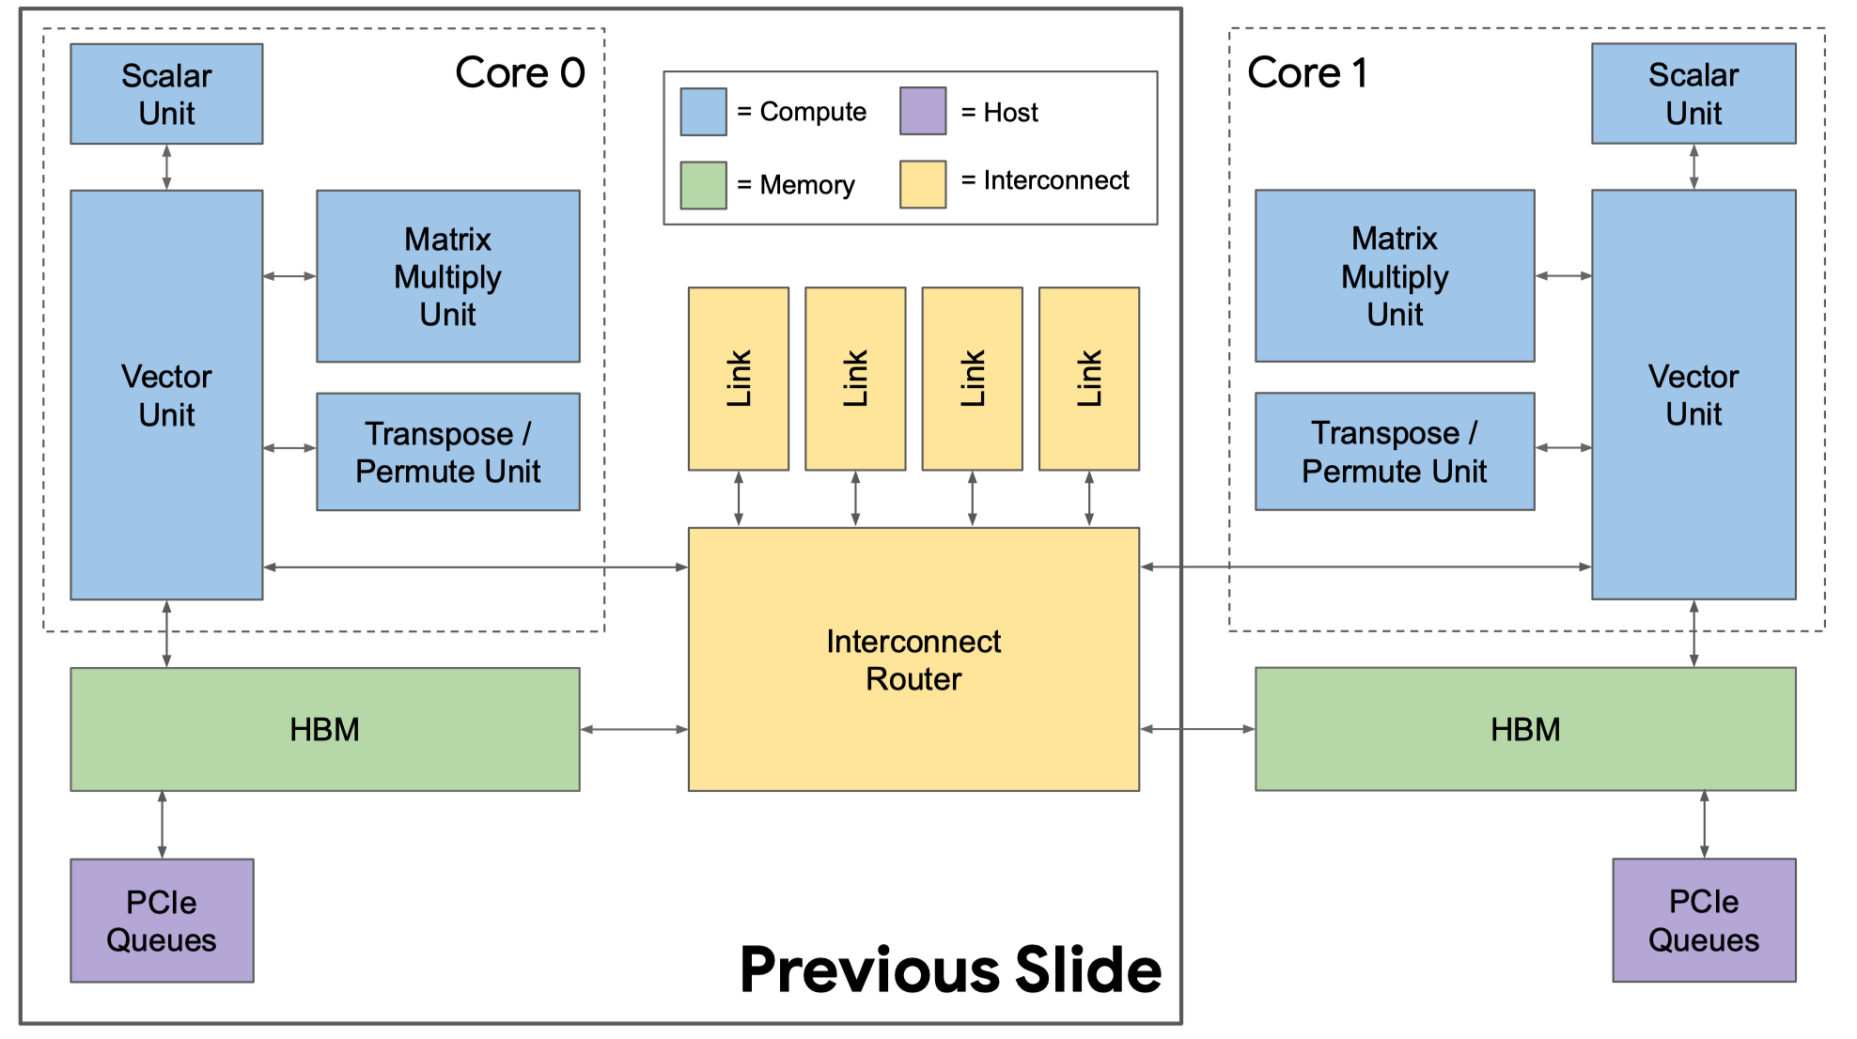
TPUv2 Changes

Slide 28
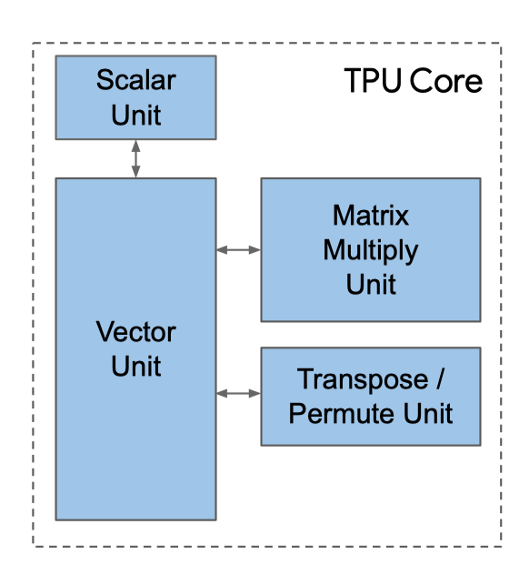
TPU Core
VLIW Architecture
Leverage known compiler techniques
Linear Algebra ISA
Scalar, vector, and matrix
Built for generality

Slide 29
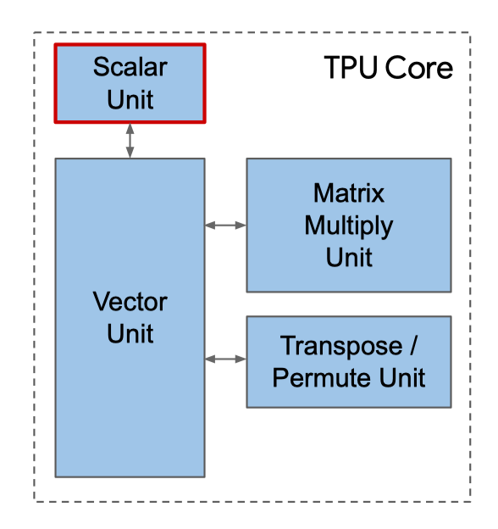
TPU Core: Scalar Unit
322b VLIW bundle
2 scalar slots
4 vector slots (2 for load/store)
2 matrix slots (push, pop)
1 misc slot
6 immediates
Scalar Unit performs:
Full VLIW bundle fetch and decode
Scalar slot execution

Slide 30
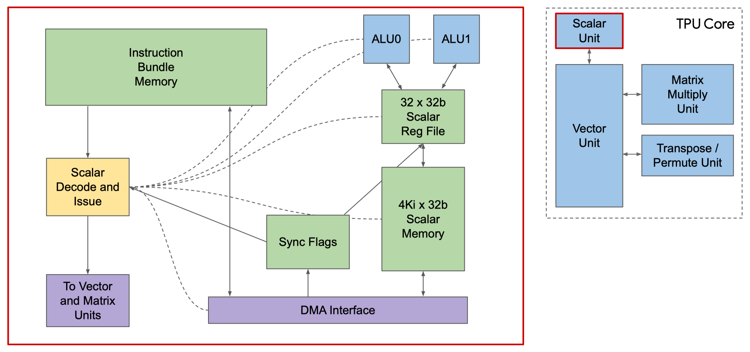
TPU Core: Scalar Unit

Slide 31
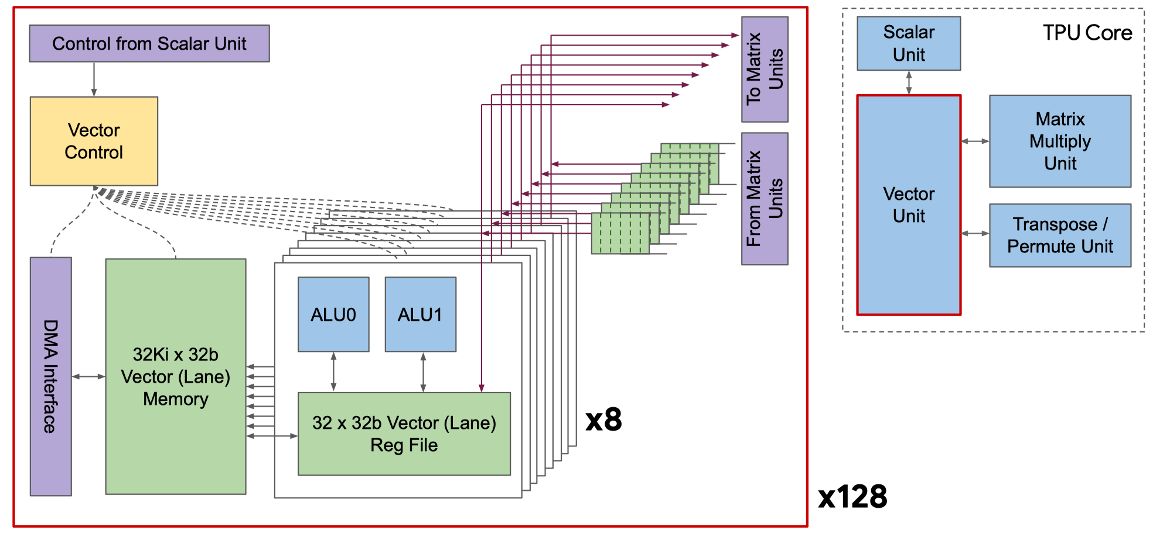
TPU Core: Vector Unit (Lane)
为应对 batch normalization，增加了一个 SIMD 维度给 vector unit；

Slide 32
TPU Core: Vector Unit (Lane)
核发射单元 Core Sequencer 。Core Sequencer 不再从 CPU 获取指令，而是从 Instruction Mem 取出 VLIW 指令，使用 4K 32-bit 的标量内存来执行标量运算，有 32 个 32 位的标量寄存器，而将向量指令送到 VPU，322 位宽的 VLIW 可以发送 8 个操作，2 个标量，2 个向量 ALU，向量 load，向量store，一对从矩阵乘来的排队数据

Slide 33
TPU Core: Vector Unit (Lane)
向量运算单元 Vector Processing Unit（VPU）进行向量计算，有 32K 128x32 位的16MiB 大小的片上内存Vmem，32 个 2D 的向量寄存器 Vregs，每个包含128x8 32位元素（4KiB）

Slide 34
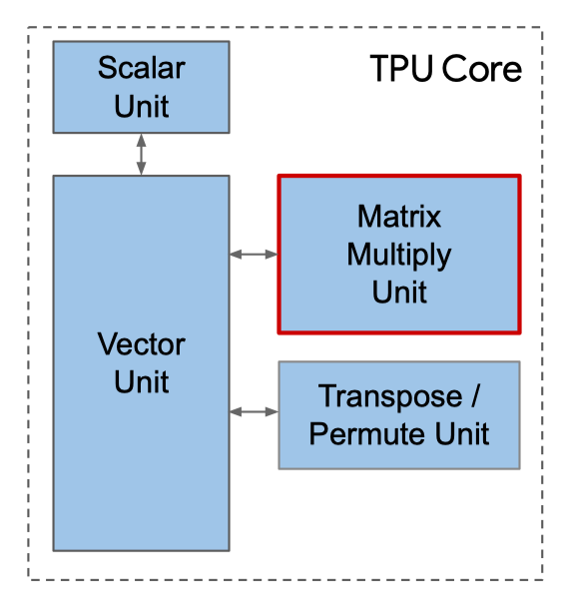
TPU Core: Matrix Multiply Unit
128 x 128 systolic array
Streaming LHS and results
Stationary RHS (w/ optional transpose)
Numerics
bfloat16 multiply {s, e, m} = {1, 8, 7}
float32 accumulation
矩阵运算单元 MXU，输入 16 位的 FP 得到 32 位 FP 结果，一个芯片有多个 MXU，每个大小为 128 x 128

Slide 35
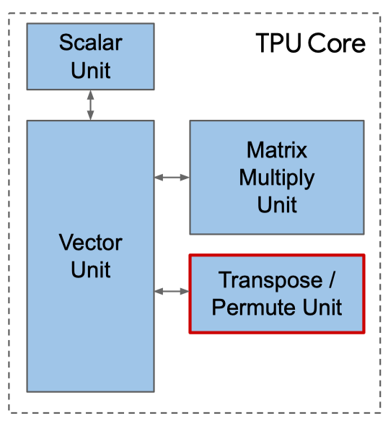
TPU Core: Transpose, Reduction, Permute Unit
Efficient common matrix transforms
Transpose
Reduction
Permutation
Generally, allow reshuffling of data across vector lanes
矩阵转置单元 Transpose Reduction Permute Unit，用于做 128x128 矩阵的转置

Slide 36
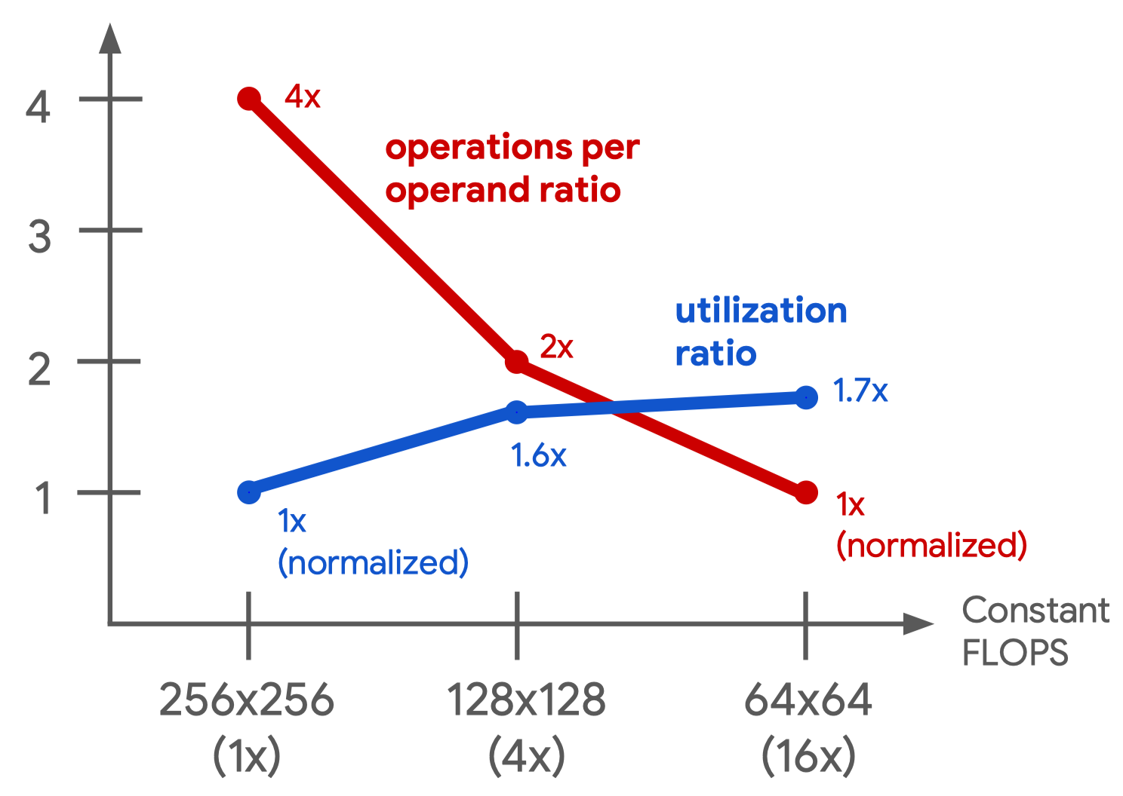

思考
Why 128x128?

Slide 37
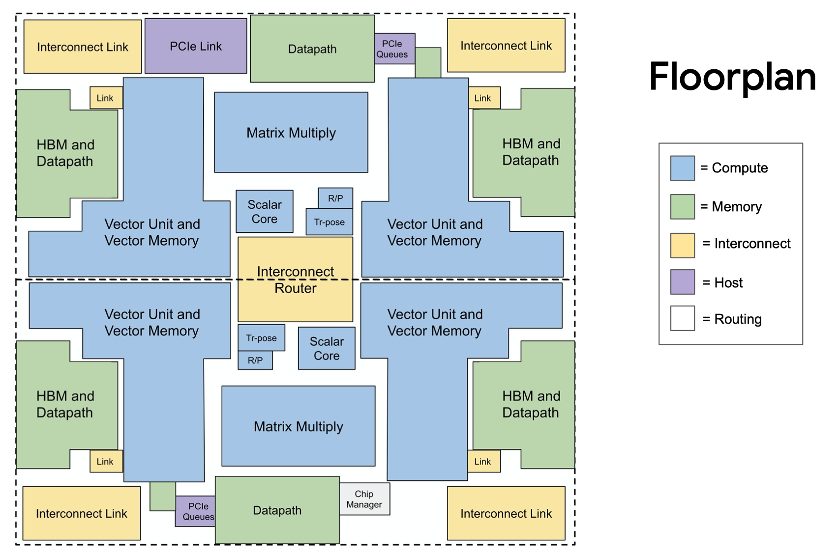

Slide 38
但不同的是，TPU v2 芯片上有两个核，而单个核内 MXU 相比 TPU v1 小了四分之一，这是因为有些卷积规模不到 256x256，单用一个大核，会导致 MXU 的利用率不是很高，但要是使用 16 个 64x64 MXUs 的就需要更多的面积，因此选择了两个 128x128。这里有一个很简单的判断依据，MXU 得到的输入和输出结果所需的带宽与其周长成正比，但它提供的计算量却与面积成正比，与周长的平方成正比。因此越大的 MXU 其受限于带宽瓶颈的问题越明显。另一个理由是，单个大核下，脉动阵列过大会产生较大延迟，且芯片上核数过多也会增加编译程序的复杂度。

Slide 39
3. 内存与互联

Slide 40
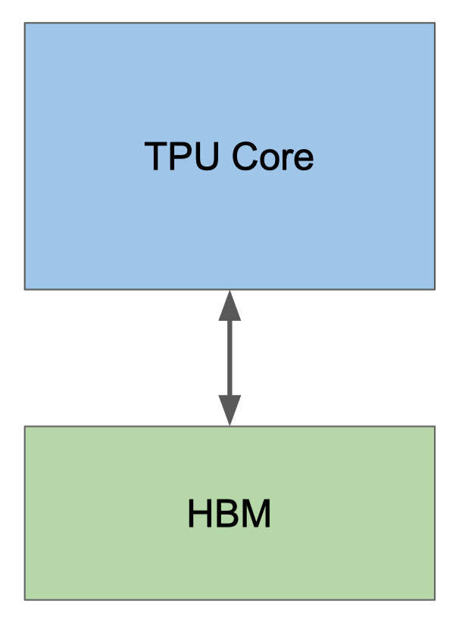
Memory System
Loads and stores against SRAM scratchpads
Provides predictable scheduling within the core
Can stall on sync flags
Accessible through asynchronous DMAs
Indicate completion in sync flags

Slide 41
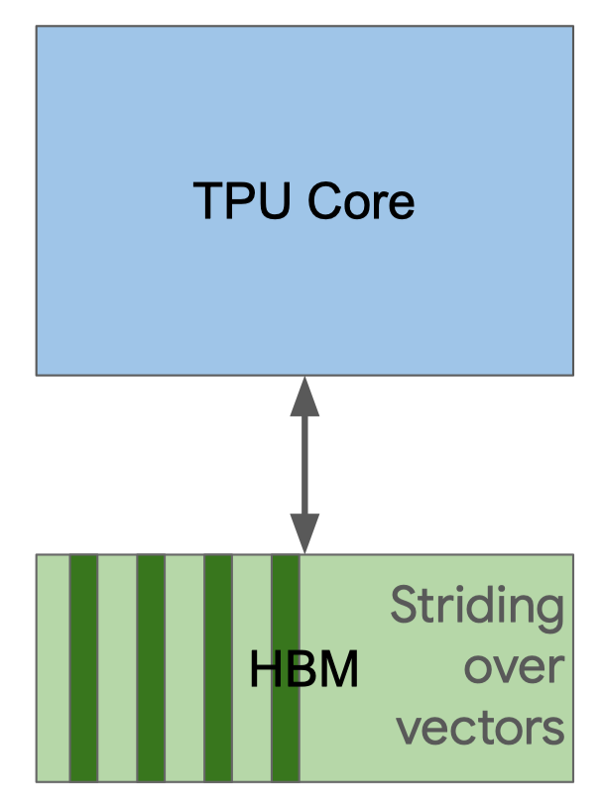
Memory System
Loads and stores against SRAM scratchpads
Provides predictable scheduling within the core
Can stall on sync flags
Accessible through asynchronous DMAs
Indicate completion in sync flags

Slide 42
Memory System
Loads and stores against SRAM scratchpads
Provides predictable scheduling within the core
Can stall on sync flags
Accessible through asynchronous DMAs
Indicate completion in sync flags
Bandwidth

Slide 43
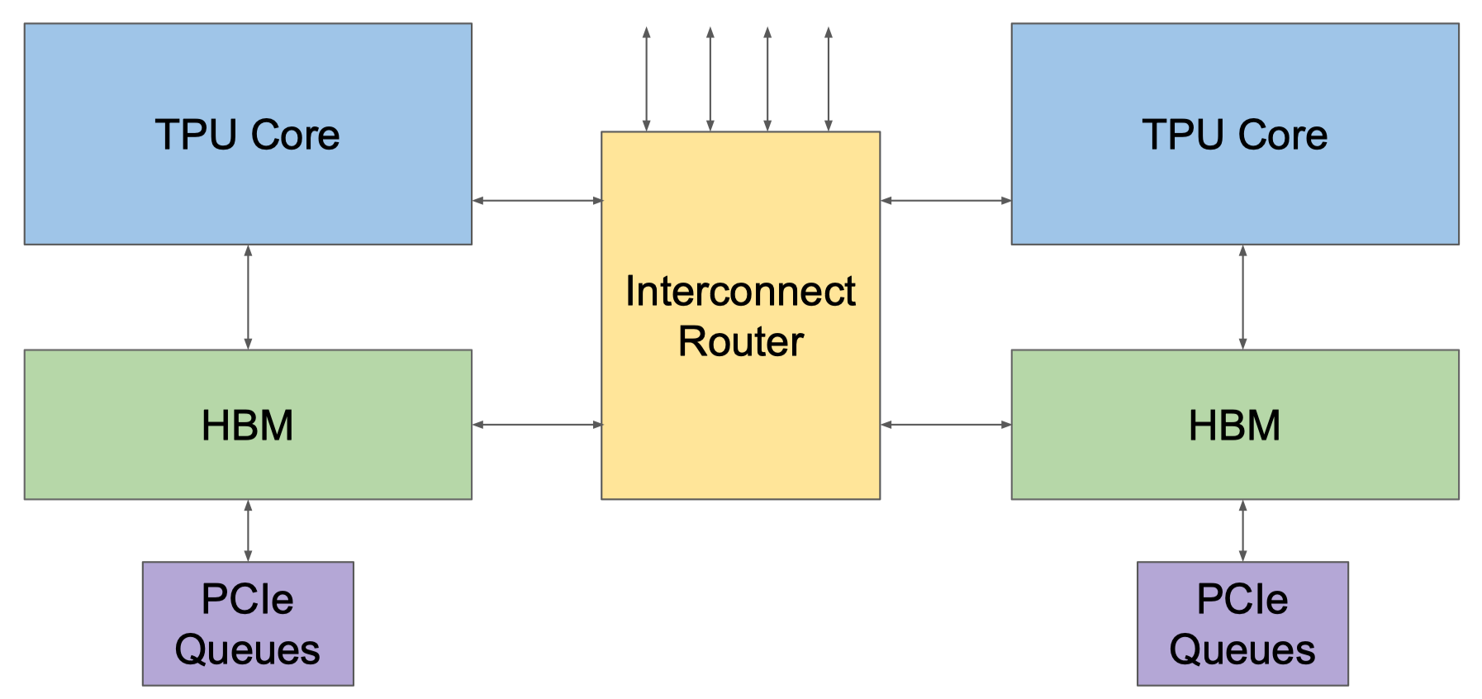
Memory System

Slide 44
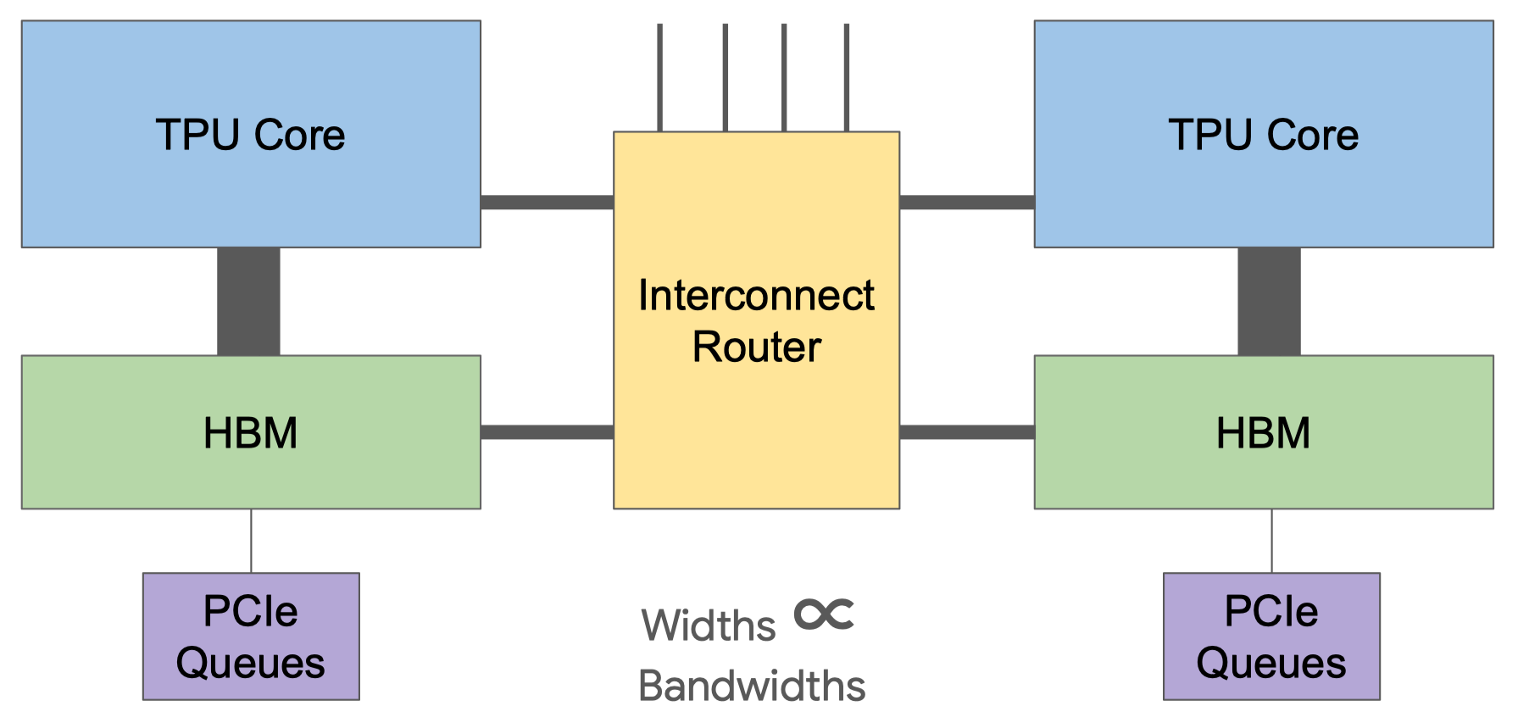
Memory System

Slide 45
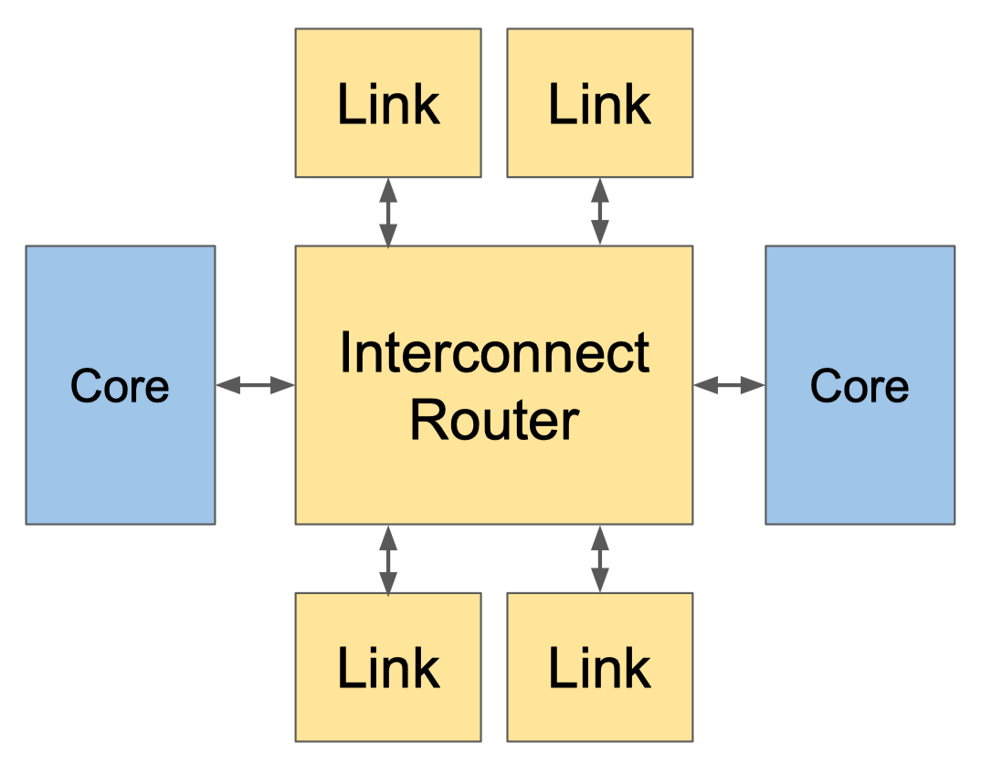
Interconnect
On-die router with 4 links
500 Gbps per link
Assembled into 2D torus Software view:
Uses DMAs just like HBM
Restricted to push DMAs
Simply target another chip id

Slide 46
Interconnect

